Slide 1
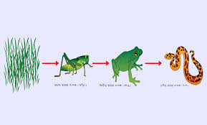
মাল্টিমিডিয়া শ্রেণিতে স্বাগত

Slide 2
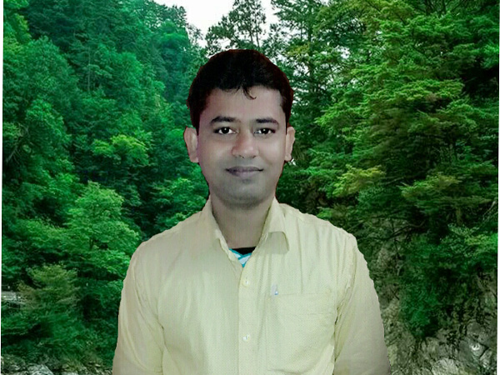
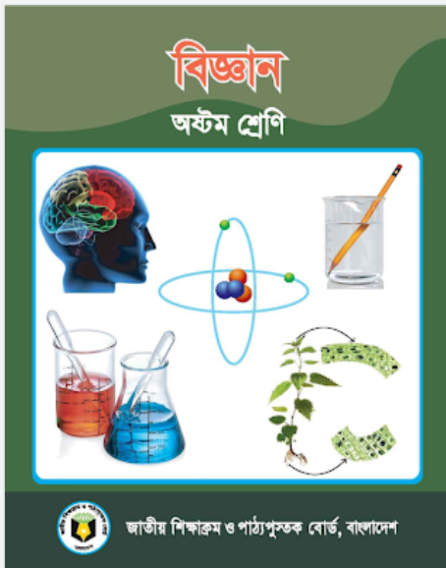
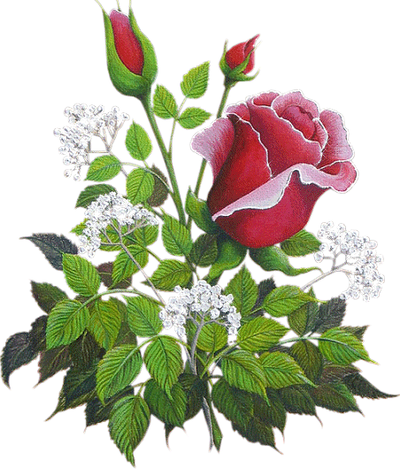
পরিচিতি
দুলাল কুমার মণ্ডল
সহকারী শিক্ষক(কম্পিউটার)
আট্টাকা কেরামত আলী পাইলট মাধ্যমিক বিদ্যালয়
ফকিরহাট, বাগেরহাট।
মোবাইল: ০১৭৩৫৭৭৫৬৮৮
E-mail : dulalicta@gmail.com
শ্রেণি: অষ্টম
শিক্ষার্থীর সংখ্যা: ৪০ জন
বিষয়: বিজ্ঞান
অধ্যায়: চতুর্দশ
পাঠ: ১ ও ২
সময়: ৫০ মিনিট
তারিখ: ০/০/২০১৯

Slide 3
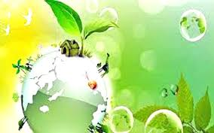
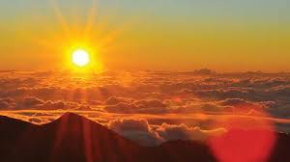
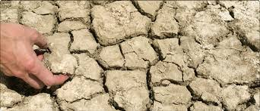
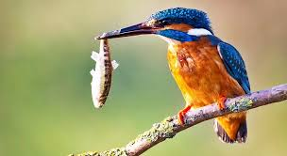
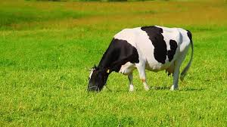
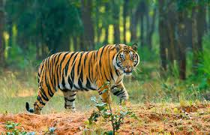
আরো ভেবে বলতো এগুলোকে কীসের উপাদান বলা হয়?
নিচের ছবিগুলো ভালোভাবে দেখ:
সূর্য, মাটি, সবুজ উদ্ভিদ, গরু, মাছরাঙা ও বাঘের ছবি
বাস্তুতন্ত্রের উপাদান
বলতো এগুলো কীসের ছবি ?

Slide 4

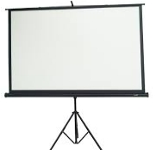
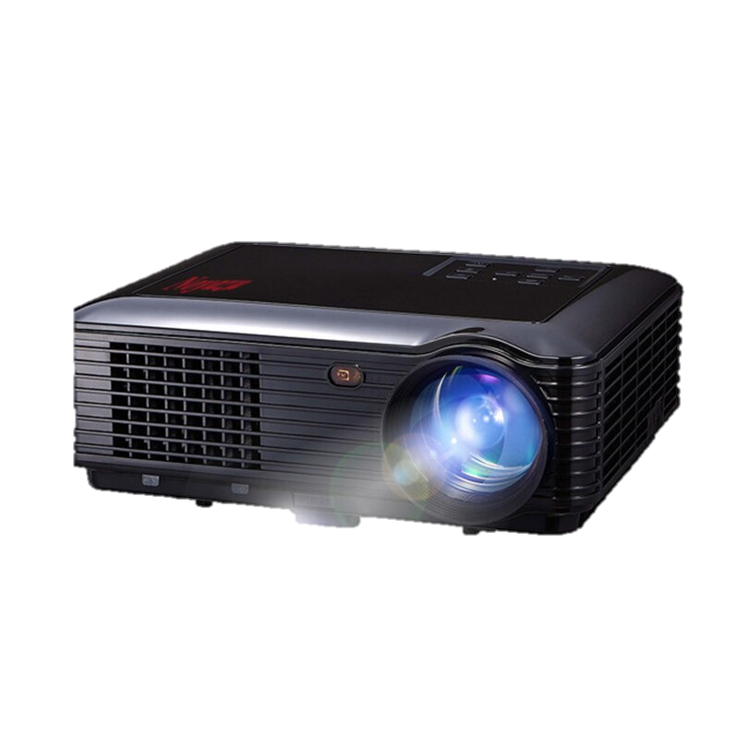
বাস্তুতন্ত্রের উপাদান
তাহলে আমাদের আজকের পাঠের বিষয়…
শিক্ষার্থী বন্ধুরা এখন তোমরা সবাই
“পাঠ শিরোনাম” খাতায় লিখে নাও।

Slide 5
শিখনফল
এই পাঠ শেষে শিক্ষার্থীরা -
বাস্তুতন্ত্র কী তা বলতে পারবে;
বাস্তুতন্ত্রের উপাদানসমূহের প্রকারভেদ তালিকা আকারে লিখতে পারবে;
বাস্তুতন্ত্রের উপাদানসমূহ বর্ণনা করতে পারবে ।

Slide 6
তোমরা কী জান, যাদের প্রাণ নেই তারা পরিবেশের কোন ধরণের উপদান?
বাস্তুতন্ত্র
হ্যাঁ, অজীব উপদান
তাহলে যাদের প্রাণ আছে তারা পরিবেশের কোন ধরণের উপদান?
তাহলে বাস্তুতন্ত্র কাকে বলে ?
জীব উপদান
অজীব ও জীব উপাদানের মধ্যে কেমন সম্পর্ক রয়েছে?
যে কোনো পরিবেশের অজীব এবং জীব উপাদানসমূহের মধ্যে পারস্পরিক ক্রিয়া, আদান-প্রদান ইত্যাদির মাধ্যমে পরিবেশে যে তন্ত্র গড়ে উঠে তাকে বাস্তুতন্ত্র বলে।
নিবিড় সম্পর্ক
পরিবেশের উদ্ভিদ ও প্রাণী জীবন ধারনের জন্য কীসের উপর নির্ভরশীল?
একে অন্যের উপর নির্ভরশীল

Slide 7
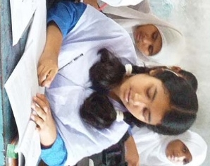
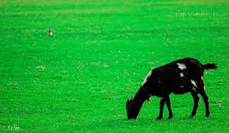
একক কাজ
৩ মিনিট
বাস্তুতন্ত্র কাকে বলে?

Slide 8
বাস্তুতন্ত্রের উপাদানসমূহ
তোমরাতো পূর্বে জেনেছো, বাস্তুতন্ত্র অজীব ও
জীব এই দুইটি উপাদানের সমন্বয়ে গঠিত
বলতো এই অজীব উপাদানকে আবার কয় ভাগে ভাগ করা যায়?
তাহলে বলতো জীব উপাদানকে কয় ভাগে ভাগ করা যায়?
তিন ভাগে
২ ভাগে
বলতো সেগুলো কী কী?
বলতো এগুলো কী কী?
উৎপাদক, খাদক ও বিয়োজক
অজৈব উপাদান ও জৈব উপাদান

Slide 9
তাহলে এসো বাস্তুতন্ত্রের উপাদানসমূহকে আমরা একটি তালিকা আকারে উপস্থাপন করি
বাস্তুতন্ত্রের উপাদানসমূহ
অজীব উপাদান
জীব উপাদান
অজৈব উপাদান
জৈব উপাদান
উৎপাদক
খাদক
বিয়োজক

Slide 10
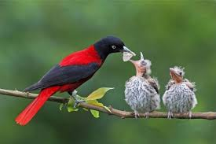
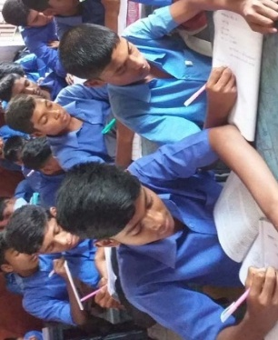
জোড়ায় কাজ
৬ মিনিট
বাস্তুতন্ত্রের উপাদানসমূহ কত প্রকার ও কী কী তালিকা আকারে লিখ।

Slide 11
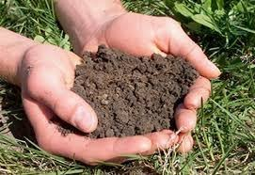
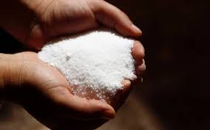
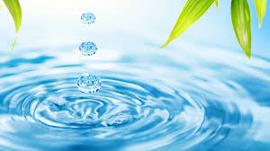
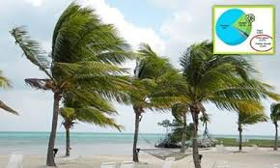
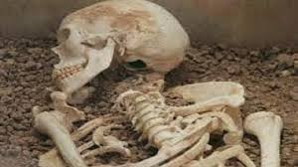
অজীব উপাদান
এসো এখন আমরা অজৈব উপাদান ও জৈব উপাদান সম্পর্কে জানি
নিচে কয়েকটি অজৈব উপাদানের নাম উল্লেখ করা হলো। যেমন:
মাটি
খনিজ লবণ
তাপ
পানি
বায়ু
বলতো জৈব উপাদান কোনটি?
সকল জীবের মৃত ও গলিত দেহাবশেষ

Slide 12
জীব উপাদান
সূর্য
CO2
উৎপাদক
(সবুজ উদ্ভিদ)
১ম স্তরের খাদক
(গরু)
বিয়োজক
২য় স্তরের খাদক
(পাখি)
৩য় স্তরের খাদক
(কচ্ছপ)

Slide 13
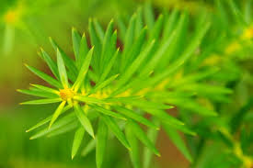
উৎপাদক
উৎপাদক কাকে বলে?
যে সমস্ত সবুজ উদ্ভিদ নিজেদের খাদ্য নিজেরা তৈরি করতে পারে তাদের উৎপাদক বলে
উৎপাদক কোন প্রক্রিয়ায় নিজের খাদ্য নিজে তৈরি করে?
সালকসংশ্লেষণ প্রক্রিয়ায়
বাস্তুতন্ত্রের অন্যান্য সকল প্রাণী প্রত্যক্ষ বা পরোক্ষ ভাবে উৎপাদকের উপর নির্ভরশীল।

Slide 14
১ম স্তরের খাদক
১ম স্তরের খাদক কাকে বলে?
যে সকল প্রাণী উদ্ভিদভোজী তাদের প্রথম স্তরের খাদক বলে।
১ম স্তরের খাদক অপর কোন নামেও পরিচিত?
তৃণভোজী প্রাণী
যেমন: গরু, ছাগল ইত্যাদি।

Slide 15
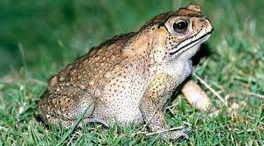
২য় স্তরের খাদক
২য় স্তরের খাদক কাকে বলে?
যে সকল প্রাণী প্রথম স্তরের খাদকদেরকে খেয়ে
বাঁচে তাদের দ্বিতীয় স্তরের খাদক বলে।
২য় স্তরের খাদক অপর কোন নামেও পরিচিত?
মাংসাশী প্রাণী
যেমন: পাখি, ব্যাঙ, মানুষ ইত্যাদি।

Slide 16
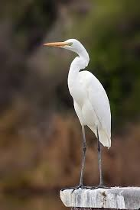
৩য় স্তরের খাদক
৩য় স্তরের খাদক কাকে বলে?
যে সকল প্রাণী দ্বিতীয় স্তরের খাদকদেরকে খেয়ে
বাঁচে তাদের তৃতীয় স্তরের খাদক বলে।
যেমন: কচ্ছপ, বক, ব্যাঙ, মানুষ ইত্যাদি।

Slide 17
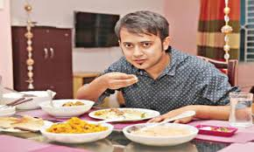
সর্বভুক প্রাণী
যে সকল প্রাণী একাধিক স্তরের খাবার খায় তাদেরকে কী বলে?
সর্বভুক প্রাণী। যেমন: মানুষ।
মানুষ যখন ডাল, আলু, সবজি ইত্যাদি খায় তখন
তাদেরকে কোন স্তরের খাদক বলা হয়?
প্রথম স্তরের খাদক
মানুষ যখন মাছ, মাংস ইত্যাদি খায় তখন তাদেরকে কোন স্তরের খাদক বলা হয়?
দ্বিতীয় বা তৃতীয় স্তরের খাদক

Slide 18
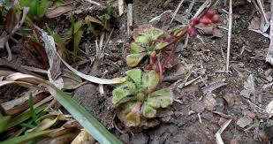
বিয়োজক
বিয়োজক কী?
এরা পচনকারী নামেও পরিচিত। পরিবেশে কিছু অণুজীব আছে, বিশেষ করে ব্যাকটেরিয়া ও ছত্রাক যারা মৃত উদ্ভিদ ও প্রাণীর দেহের উপর ক্রিয়া করে। এসময় মৃত উদ্ভিদ বা প্রাণীদেহে রাসায়নিক বিক্রিয়া ঘটে। ফলে মৃত দেহ বিযোজিত হয়ে নানা রকম জৈব ও অজৈব দ্রব্যাদিতে রূপান্তরিত হয়।

Slide 19
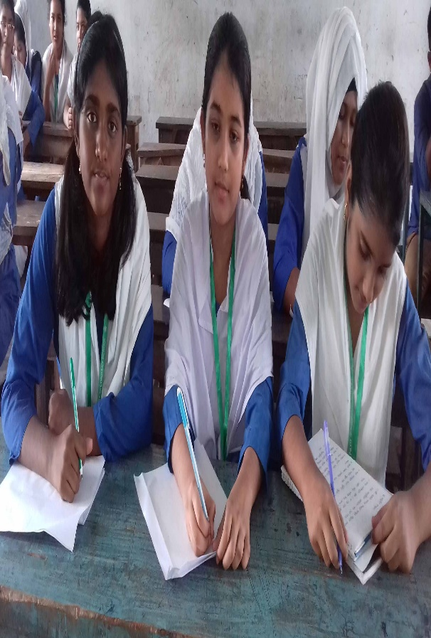
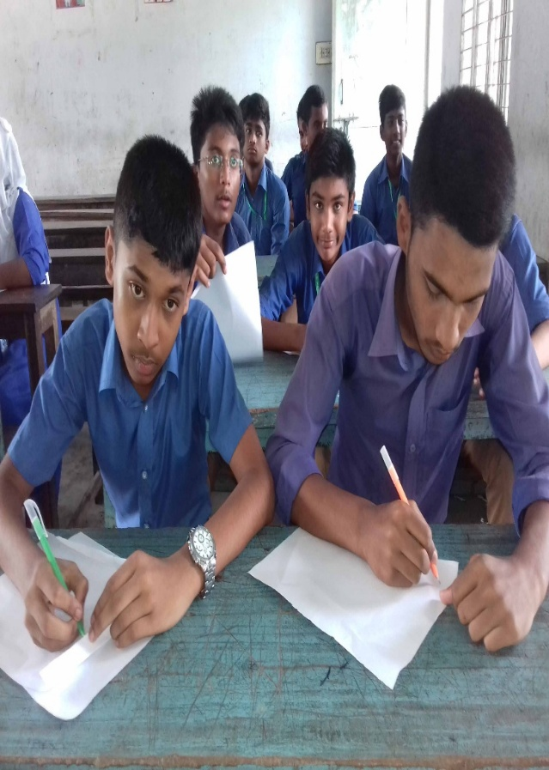
দলগতকাজ
সময়: ১০ মিনিট
বাস্তুতন্ত্রের উপাদানসমূহ বর্ণনা কর।

Slide 20
মূল্যায়ন
বাস্তুতন্ত্র কাকে বলে ?
বাস্তুতন্ত্রের অজীব উপাদানসমূহ কত প্রকার ও কী কী ?
কয়েকটি ১ম স্তরের খাদকের নাম লিখ?
কচ্ছপ, ব্যাঙ, মানুষ, পাখি, গরু, বাঘ, ছাগল ইত্যাদি প্রাণীগুলোর মধ্যে কোনগুলো সর্বভুক প্রাণী।

Slide 21
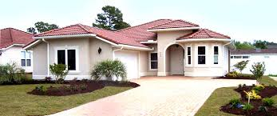
বাড়ীর কাজ
তোমার এলাকায় পাওয়া যায় এমন কয়েকটি অজীব ও জীব উপাদানের তালিকা তৈরি করে নিয়ে আসবে।

Slide 22
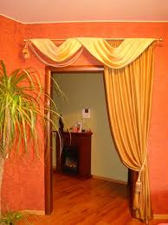
সবাইকে ধন্যবাদ
সমাপ্ত

